Slide 1

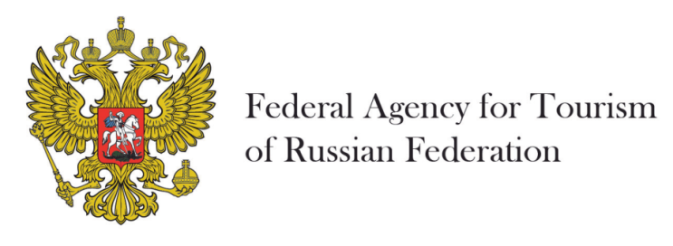
Alianza de las Ciudades por la Hospitalidad
Once ciudades de la Copa Mundial de la FIFA Rusia 2018™

Slide 2

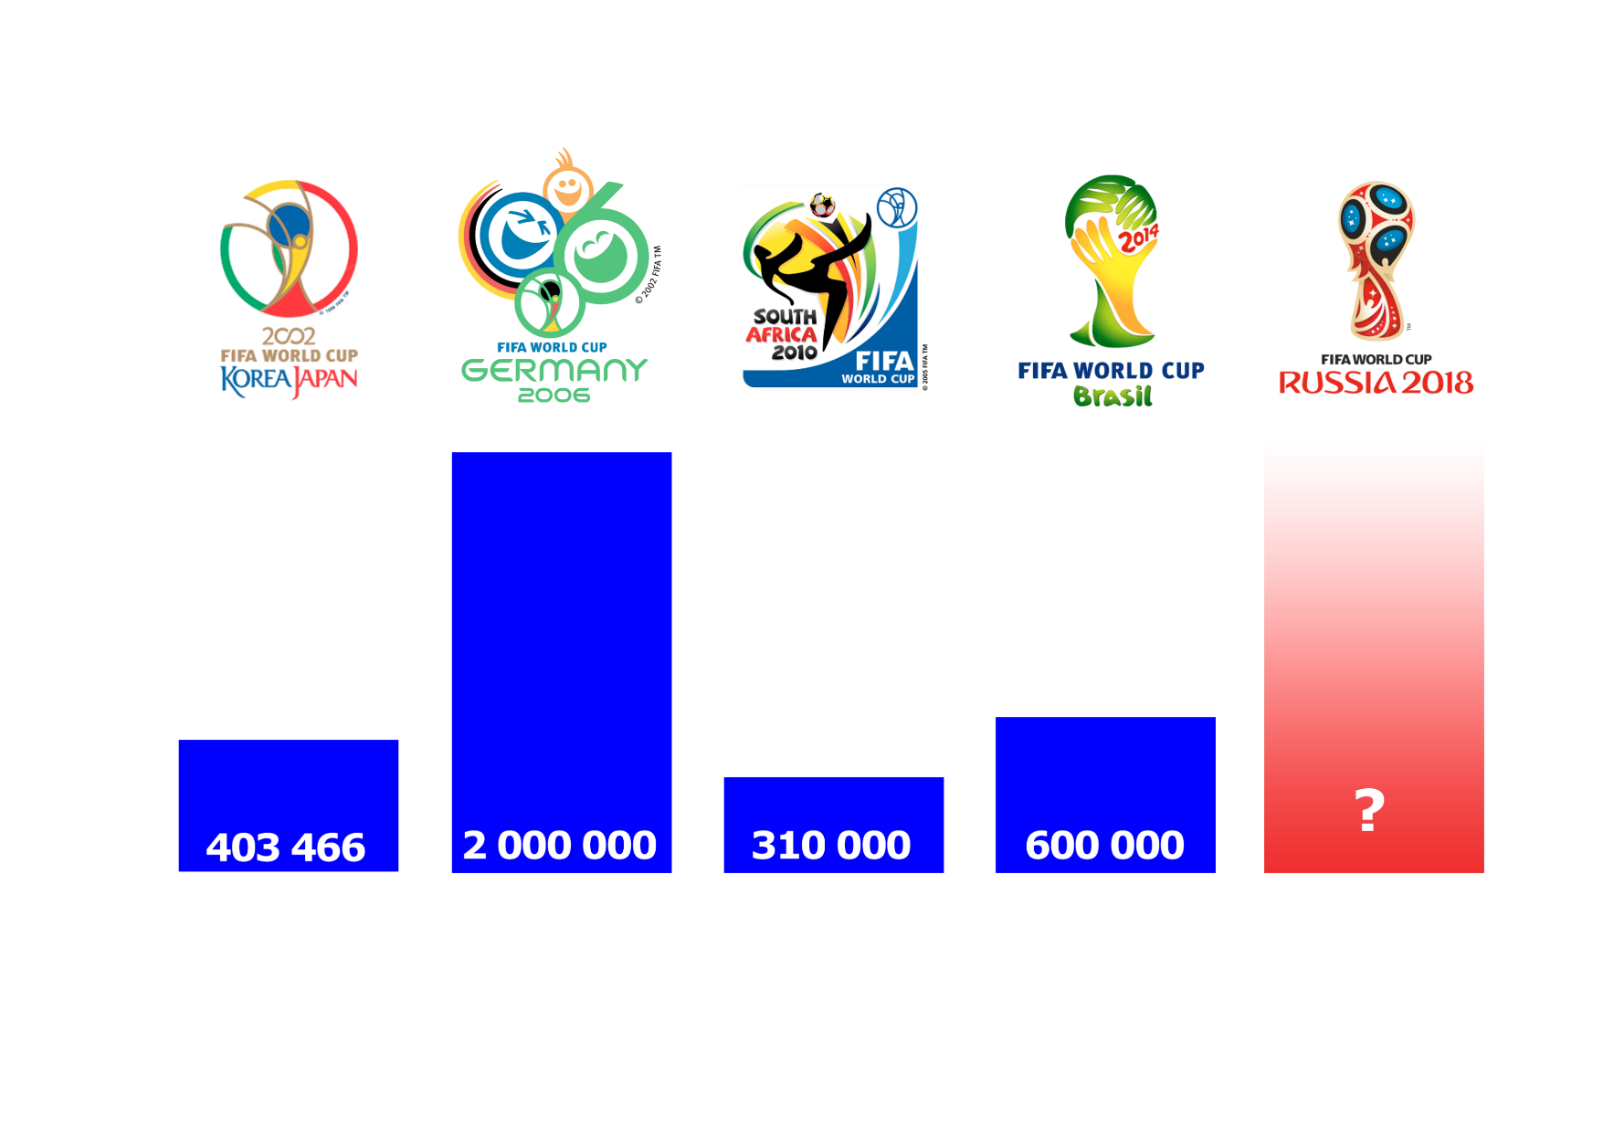
La Copa Mundial de la FIFA Rusia 2018™
- UN PODER UNIFICADOR
La Copa Mundial de fútbol™ es un evento grandioso que reúne a personas de todo el mundo.
En 2014, el 20 ° La Copa Mundial de la FIFA™, atrajo a 715.1 millones de espectadores, ocupando el 9 ° lugar por el número global de vistas entre todos los programas de televisión.
El número de televidentes de La Copa Mundial™ es mayor que el de los Juegos Olímpicos.

Slide 3
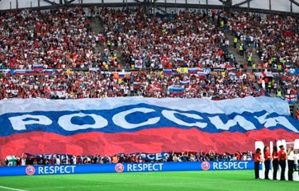
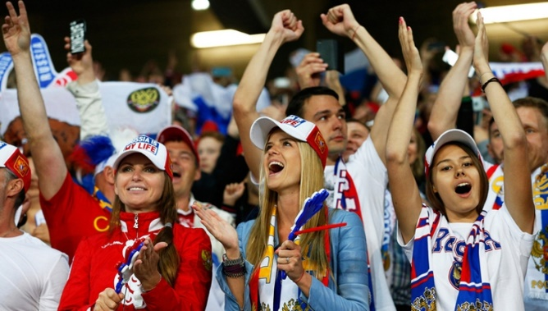
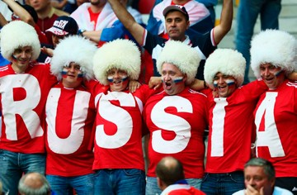
El publico de la Copa Mundial de la FIFA™
Más de la mitad de la población activa del mundo está interesada en el fútbol— esto es más de 48%. Cientos de miles de fanáticos de todo el mundo vienen al país anfinitron de La Copa Mundial™ para apoyar a su equipo nacional.
QUENES SON
Los jovenes (+ personas maduras mayores de 45 años).
Género: 82% hombres y 12% mujeres (PWC Rusia).
Entre todos los interesados en el fútbol, ​​el 33% llega a los estadios (PWC).
Usuarios activos de las redes sociales: las páginas principales de los equipos primeros, como Real Madrid, tienen más de 4 millones de suscriptores.
Más de un tercio de la audiencia (35%) mira juegos en bares y pubs.
Intereses aparte del fútbol: viajes, música, aparatos electrónicos, automóviles.
COMO LO PASO
2 millones de personas es el número total de visitantes de los partidos del Mundial.
3 millones de personas visitan el país en los días del campeonato.
En la Copa Mundial de la FIFA Brasil 2014, sobre 3 millones de boletos fueron vendidos; los fanáticos extranjeros compraron el 36% de los boletos.
El 70% de la población del país participa en el campeonato.
20 mil puestos vacantes para ser voluntario en la Copa Mundial 2018.
15 terabytes es la cantidad de datos descargados por los fanáticos. Eso es equivalente a 100 millones de libros.

Slide 4
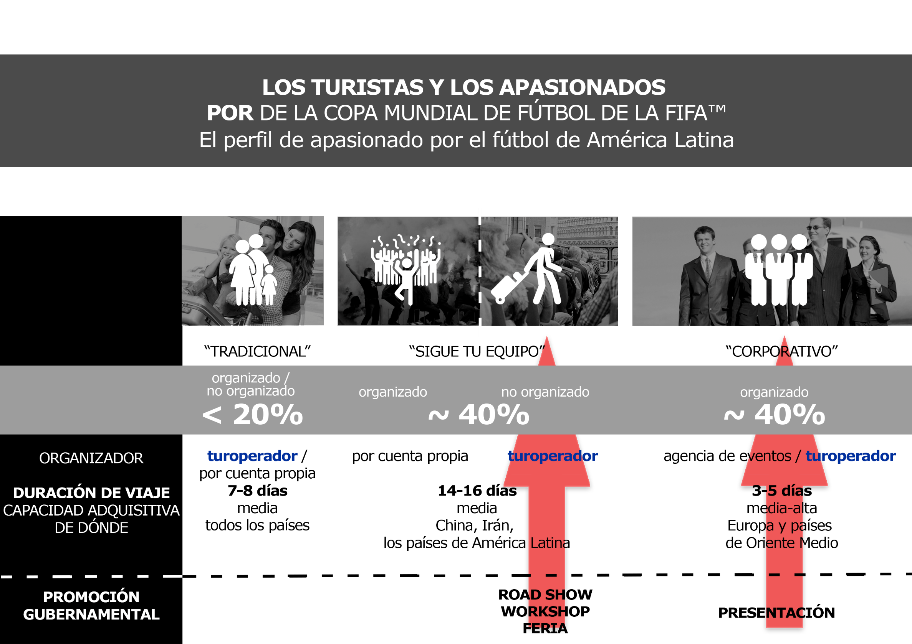

Slide 5
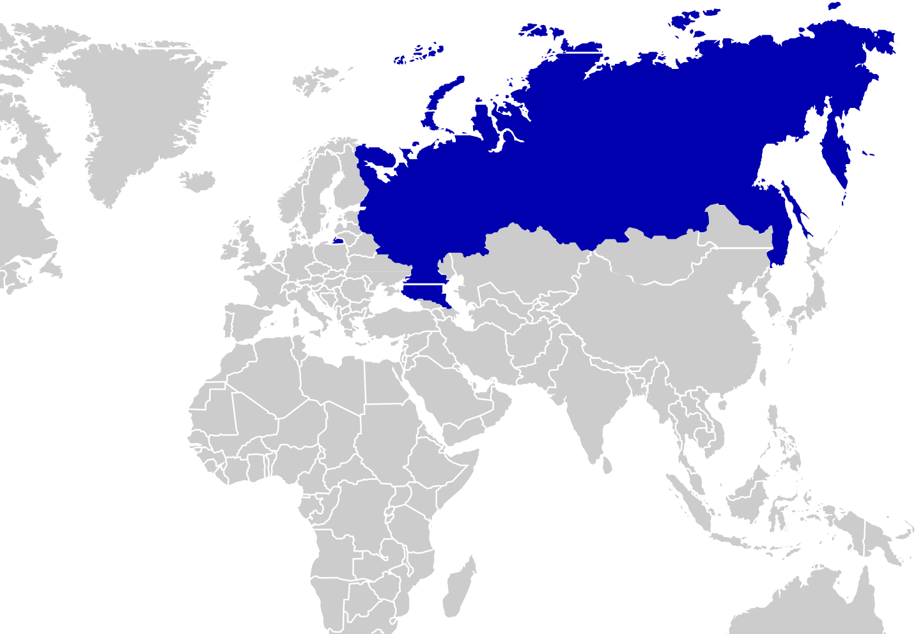
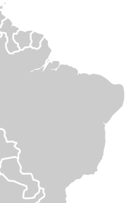
Rusia - el país anfitrión de la Copa Mundial de la FIFA 2018™
La Copa Mundial de la FIFA 2018, tendrá lugar en Europa del Este por primera vez, el país anfitrión será Rusia.
El territorio de
1/7
de tierra firme.
El país
más grande del mundo.
Clima diverso, desde las heladas árticas a las áreas subtropicales: puede hacer snowboard en una parte del país y tomar el sol en la playa en otro.
17,075,400
kilómetros cuadrados es comparable a la superficie del planeta Plutón.
Más de
190
naciones que hablan
277
idiomas, con costumbres únicas y un rasgo definitorio común: la hospitalidad.
Situado en dos continentes, Europa y Asia.
26
declarados Patrimonio de la Humanidad por la Unesco: fortalezas, catedrales y monumentos arquitectónicos.

Slide 6
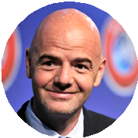
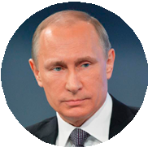
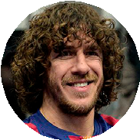
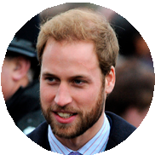
LA COPA MUNDIAL DE LA FIFA RUSIA 2018™. DECLARACIONES
GIANNI INFANTINO PRESIDENTE de la FIFA
PRESIDENTE VLADIMIR PUTIN
“ “
Estoy seguro de que podremos asegurar una organización de primer nivel en todo, tanto para los atletas como para los invitados a la Copa Mundial. Es nuestro deber hacer que realmente se sientan parte de un festival de fútbol increíble.
Haremos todo lo possible para hacer que los atletas y los fanáticos se sientan como en casa, no solo en nuestro país sino en todo el mundo.
”
”
CARLES PUYOL
FUTBOLISTA ESPAÑOL
“
“
PRÍNCIPE WILLIAM
Tenemos un campeonato único por venir. ¡Tantas regiones con gran historia y diversidad de religiones!
¡Os deseo suerte! Nosotros os ayudaremos. Las regiones, su rector y
el Comité Organizador estará a su lado.
Felicitaciones tiene que ir a Rusia, ganaron y les hicieron bien. Estoy seguro de que será una muy buena Copa Mundial.
”
”

Slide 7

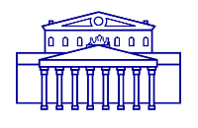
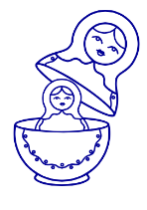

NO PIERDA LA OPORTUNIDAD DE VIAJAR EN RUSIA
NATURALEZA
12 mares y el lago más profundo del mundo - Baikal, 103 reservas, 43 parques nacionales, gigantes montañas, pastizales, volcanes y cuevas.
CULTURA
Una diversidad arquitectónica única
Catedrales históricas, desde datsan budistas hasta iglesias cristianas ortodoxas de madera
Museos con obras originales de maestros de renombre mundial
Teatros con estrenos anuales
Exposiciones de antiguos maestros y artistas contemporáneos
LAS TRADICIONES
Folk crafts Russian cuisine
famous Russian steam baths
LAS TENDENCIAS
Restaurantes gastronómicos, festivales de comida y cultura alimentaria
Ropa y diseño industrial
Grupos de arte

Slide 8
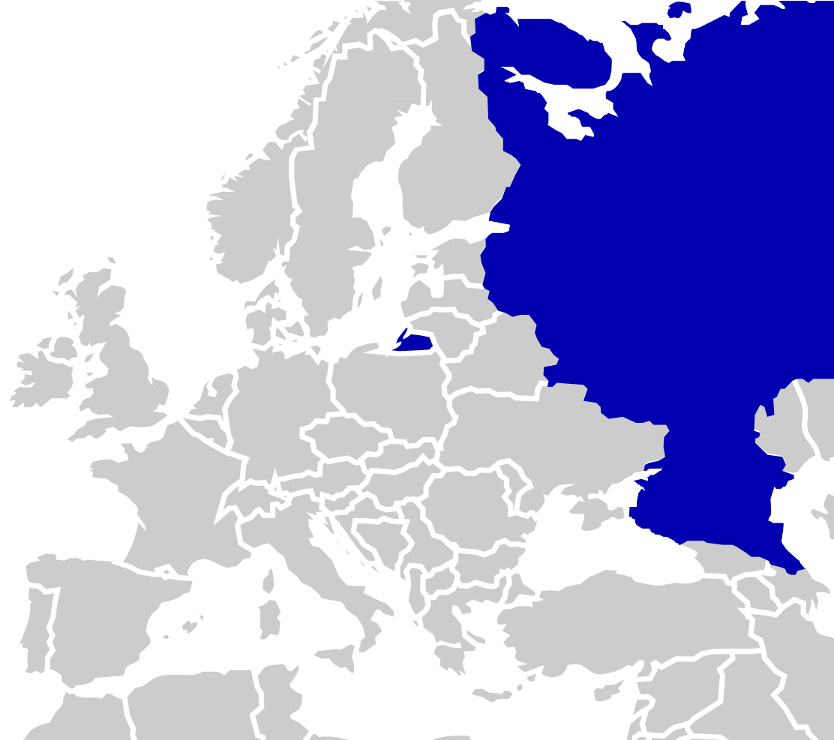
VIAJE A RUSIA - FÁCIL Y CONVENIENTE
FAN ID
+
passport e
+
la etrada para el partido
=
Entrada sin visado, es válida también por 10 días antes y 10 días después del campeonato.
Finlandia
1 h 40 min
Estonia
1 h 30 min
Moscú
Gran Bretaña
3 h 30 min
Paises Bajos
3 h 15 min
Alemania
3 h
Francia
4 h
Austria
2 h 30 min
España
4 h 45 min
Italia
3 h 30 min
Grecia
3 h

Slide 9







VIAJE A RUSIA - FÁCIL Y CONVENIENTE
Alojamiento
27.505 opciones de alojamiento, incluidos hoteles, hostales y apartamentos privados
6 678 apartamentos
6 835 hoteles
Una entrada a museo— 5.8 eur
Un capuchino — 2.9 eur
Un taxi — 2.9 eur per 15 min
Una entrada para el zoo — 5.8 eur
Un viaje en transporte público - 0,8 eur, que incluye intercambios, válido por 90 minutos
La cena con vino y postre en un restaurante— 22 eur
Una etrada a la opera— 29 eur

Slide 10








VIAJE A RUSIA - FÁCIL Y CONVENIENTE
Centros de información turística
COMUNICACION
Una tarjeta SIM con internet móvil, comenzando en 7 eurs
Wi-Fi público gratuito
SEGURIDAD
Guardias de seguridad y patrullas policiales presentan en áreas públicas
24/7 disponibilidad de estaciones de policia
Navegación en Engles
Menú en restaurantes en idiomas extranjeros
PAGOS
Los pagos con tarjetas bancarias en todos los sistemas de pago internacionales.
MEDICINE
The availability of emergency 24/7
Boletos de avión, ferrocarriles, museos, teatro y cine disponibles en Internet

Slide 11
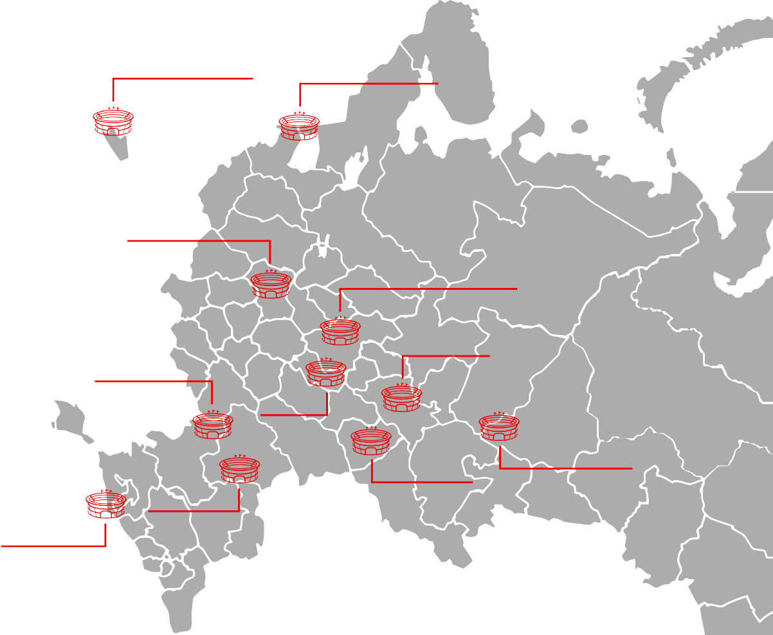
ALIANZA DE CUIDADES SEDE
Los 64 partidos de la Copa Mundial de la FIFA Rusia 2018™ se jugarán en 12 estadios de 11 ciudades.
Alianza de ciudades anfitrionas: 11 ciudades de Rusia que cumplen con los altos requisitos de la FIFA para organizar y celebrar los eventos del fútbol.
KALININGRADO
“Kaliningrad stadium” 140,828
SAN PETERSBURGO
“Krestovsky stadium” 476,938
MOSCU
“Luzhniki” & “Spartak”
702,526
NIZHNY NOVGOROD
“Nizhny Novgorod stadium” 271,986
KAZAN
“Kazan Arena” 268,647
ROSTOV DEL DOM
“Rostov Arena”
180,580
SARANSK
“Mordovia
Arena” 177,768
SAMARA
YEKATERIMBURGO
“Ekaterinburg Arena”
VOLGOGRADO
“Volgograd
Arena” 182,272
“Samara Arena” 142,784
177,768
SOCHI
“Fischt stadium”
286,200

Slide 12
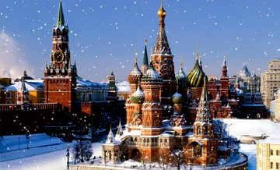
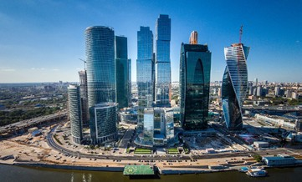
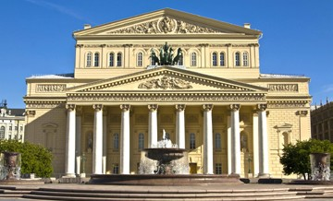
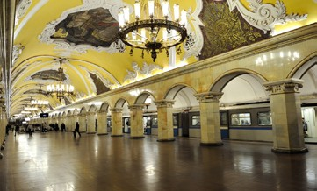
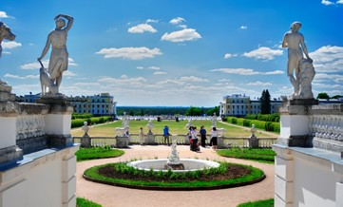
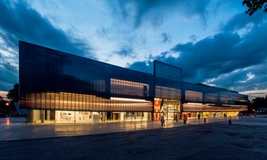
MOSCÚ
Moscú, la capital de la Federación de Rusia y la ciudad más grande del país. Fue fundada en 1147. No sólo es la ciudad más poblada de Rusia, sino también en toda Europa. Además, Moscú es una de las 10 ciudades más densamente pobladas del mundo. Moscú ha sido históricamente la ciudad más importante del principado de Moscú primero, del Imperio ruso (1728-1730), de la Unión Soviética y, finalmente, de la Federación de Rusia.
Población: más de 12 millones de personas.
La Plaza Roja
City de Moscú
El teatro Bolshoi
El metro de Moscú
Palacio Arkhangelskoye
Museo de Arte Contemporaneo

Slide 13
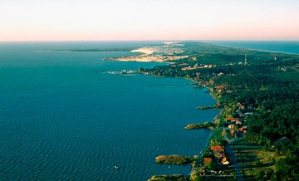
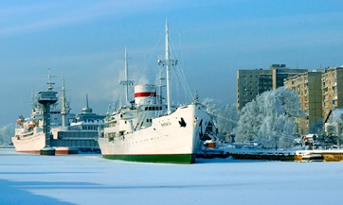
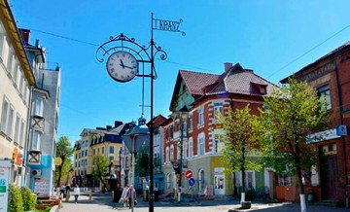
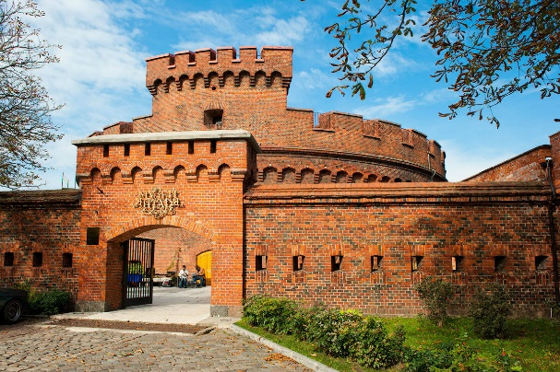
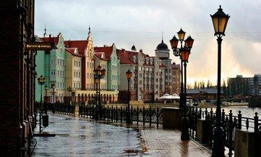
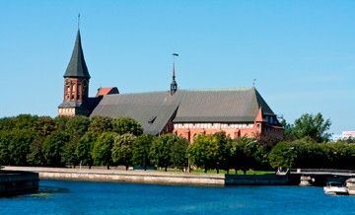
KALININGRADO
Kaliningrado, una de las ciudades más antiguas de Rusia. En 1255 fue fundada como el castillo de un caballero “Königsberg”. Durante varios siglos fue parte de Prusia, y fue uno de los centros culturales, económicos y científicos del Reino, la ciudad natal de Immanuel Kant. Después de unirse a la Unión Soviética en 1946, se decidió cambiar el nombre a uno “soviético”. Gracias al rico pasado y la situación geográfica especial Kaliningrado tiene un montón de atracciones únicas y características interesantes. Debido a esto, atrae a muchos turistas de todo el mundo.
.
El Parque Nacional del Istmo de Curlandia
El Museo del Océano Mundial
Zelenogradsk
El Museo del Ámbar
El pueblo de pescadores
El lago Nizhnee

Slide 14
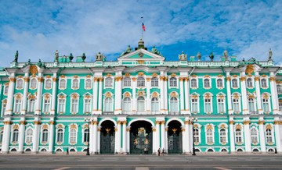
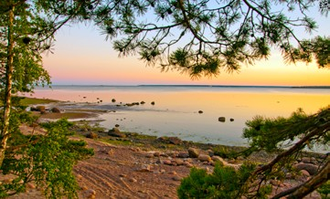
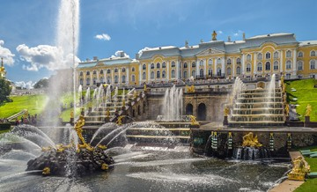
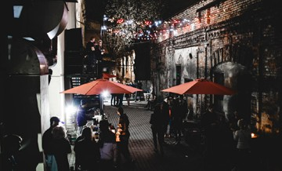
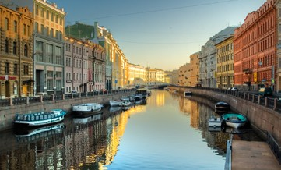
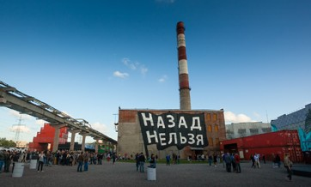
SAN PETERSBURGO
San Petersburgo es una ciudad de importancia federal en la Federación Rusa, el centro administrativo del Distrito Federal del Noroeste. Se encuentra en la desembocadura del río Neva y la costa del Golfo de Finlandia. Desde 1712 hasta 1918 fue la capital del Estado Ruso. Fundada por Pedro Grande en el ano 1703 Petersburgo hoy en dia sigue siendo una de las ciudades mas bonitas del mundo. Por numerosos rios y canales y magnigficos monumentos arquitectonicos San Petersburgo recibio otro nombre poetico “La Venecia del Norte”. Su centro historico entero es parte del patrimonio mundial protegido por UNESCO.
Museo Hermitage
Golfo de Finlandia
Peterhof
Clubes y bares
Canales
La calle del arte

Slide 15
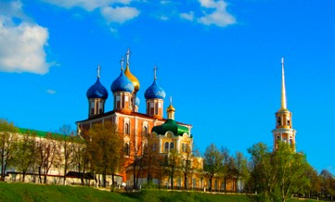
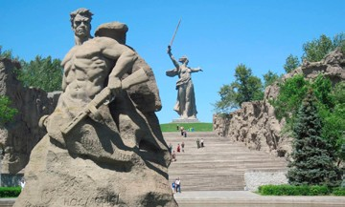
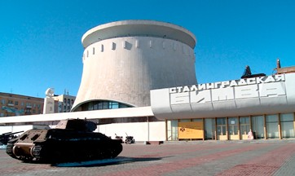
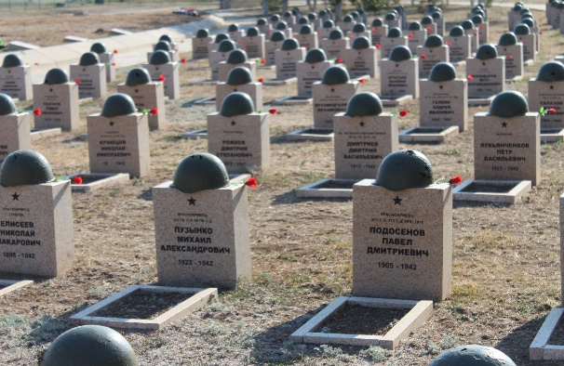
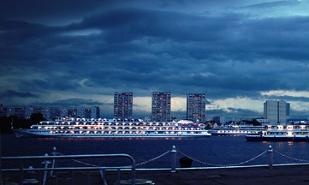
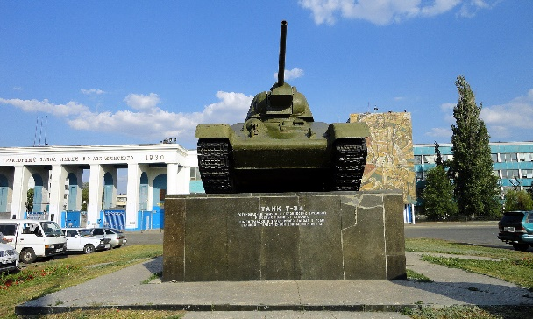
VOLGOGRADO
La ciudad de Volgogrado fue fundada en 1589. Se encuentra ubicada en la parte sur-oriental de la Federación de Rusia y es conocida como una ciudad héroe, ya que es aquí donde tuvo lugar la batalla de Stalingrado. Esta ciudad en la segunda mitad del siglo XIX fue una de los mayores centros industriales de Rusia. Igual que sigue siendo hoy en día, una metrópoli en constante evolución, que está lista para ofrecer a los turistas extranjeros los lugares más memorables.
.
.
Kremlin
Madre Patria
El Museo “La Batalla de Stalingrado”
El monumento de Rossoshki
El club de botes
La zona industrial

Slide 16
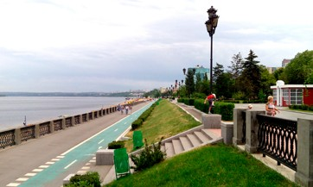
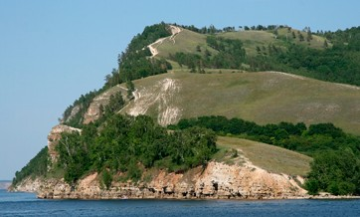
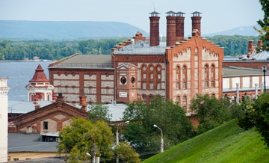
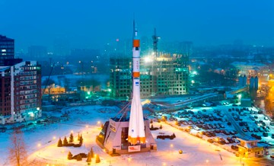
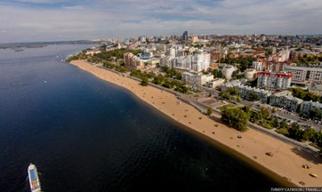
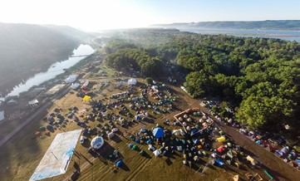
SAMARA
Las versiones más populares del origen del nombre de la ciudad dicen que es una fusión de dos palabras griegas “SAMAR” – comerciante y «AR» – nombre nativo del Volga, así como una referencia a la lengua turca en la que Samara se traduce como “río en el desierto.”
Extraoficialmente, la ciudad tiene el hermoso nombre de “Perla del Volga”.
.
.
El terraplen
El parque nacional Samarskaya Luka
La fabrica de cerveza “Zhigulev”
El Museo “Samara Espacial”
El rio Volga
Grushinsky festival

Slide 17
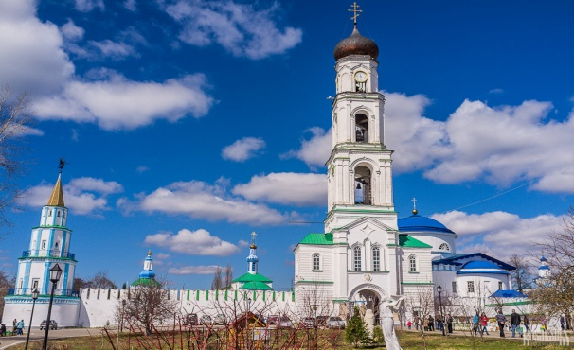
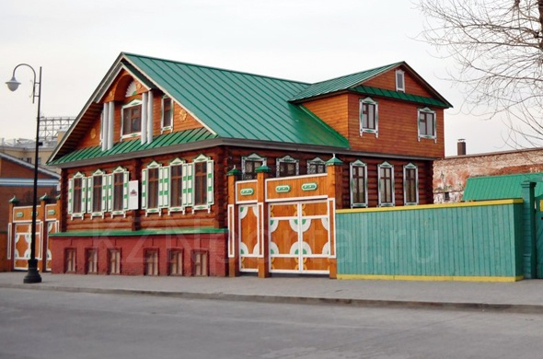
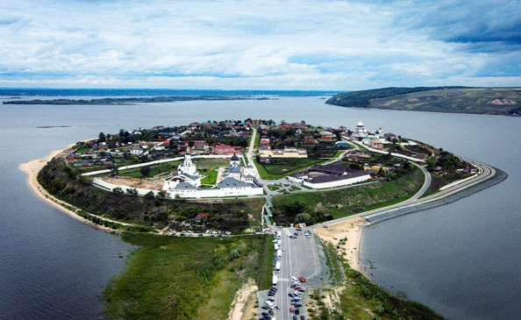
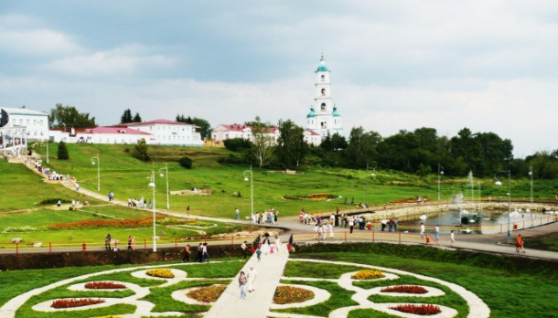


Kazán
Kazán es la capital y ciudad más poblada de la República de Tartaristán, en la Federación de Rusia. La ciudad se encuentra a orillas del Volga, en la confluencia del río Kazanka. Kazán es uno de los principales centros económicos, culturales y deportivos del país. El «Complejo histórico y arquitectónico del Kremlin de Kazán» está incluido por la Unesco en el Patrimonio de la Humanidad. La ciudad disfruta de una multietnicidad famosa por la convivencia entre musulmanes y cristianos, lo que se refleja en una variada riqueza arquitectónica propia de cada confesión, como la mezquita Qul Sharif, una de las mezquitas más grandes de Europa y la Catedral de San Pedro y San Pablo edificado en conmemoración de la visita de Kazán de Pedro Grande. Desde Abril de 2009 lleva legalmente el título de “Tercera Capital de Rusia”.
.
.
Raifa
El Museo de Chak-chak en Staro-Tártaro Sloboda
Sviyazhsk
Elabuga
El rio Volga
El centro de Kazán con el Kremlin

Slide 18






SARANSK
La República de Mordovia esta situada en la región del Volga, en el centro de la parte Europea de la Federación Rusa, en las cuencas de los ríos Oká y Volga. La capital de la República es Saransk, ubicada en el centro-este de la region, a unos 600 km al Este de Moscú. La ciudad de Saransk es conocida en el extranjero, especialmente en Francia, por ser la residencia oficial del actor francés Gerard Depardieu, quien en el año 2013 recibio pasaporte Ruso después de dejar Francia como protesta por considerar sus impuestos demasiado elevados.
Monasterio Sanaksar
El museo etnográfico del pueblo mordovino
Catedral de Guerrero San Justo Feodor Ushakov
El Museo Mordovino de bellas artes de Erzia
El Monasterio de San Juan el Evangelista en Makarovka
El parque nacional de Piter Smidovich

Slide 19






ROSTOV DEL DON
Rostov del Don es una ciudad mítica del sur de Rusia. Debe tenerse en cuenta que no es sólo una de las ciudades más grandes de Rusia, sino también tiene el lugar trigésimo en toda Europa en el ranking de población. En 2008 fue reconocida una ciudad de gloria militar.
Fue la Emperatriz Isabel quien fundo la ciudad por el decreto del 15 de Diciembre de 1749. Capital de la tierra de cosacos debe su nombre a la ubicación, ya que se encuentra a orillas del río Don.
El terraplen
La casa al reves
Pavlovsky Ochakovskaya Spit
Monumento “Fuego eterno”
Lugares historicos de los Casacos del Don
El museo de Azov

Slide 20






SOCHI
Sochi es una de las más famosas ciudades turísticas de Rusia, y es amada, no sólo por los residentes locales y los residentes de otras ciudades de Rusia, sino también por muchos extranjeros. La ciudad fue fundada en 1838 años. La ciudad tiene una historia muy antigua lo que confirmado por todos los hallazgos arqueológicos. Esta llamado “la perla del Mar Negro” por su extraordinaria belleza y agradable clima subtropical húmedo.
.
El parque Olimpico
La granja de truchas
Cascadas
El monte Ajun
Las casas de té, isbá o típica vivienda campesina rusa
Krasnaya Polyana

Slide 21






EKATERIMBURGO
Ekaterimburgo (antes llamada Sverdlovsk) esta considerada la capital de los Urales. Durante mucho tiempo sirvió como punto de salida en el circulo de los Urales, y todavía merece atención directa a su patrimonio cultural y sus sitios históricos. El primer reformador ruso Pedro el Grande en 1721, planeo poner en este lugar la producción de mineral de hierro. Ekaterimburgo fue la ciudad clave para explotacion de toda la region de Urales. La escala de la construcción de la ciudad no fue inferior a la de San Petersburgo. En la ciudad hay muchos lugares históricos únicos, que se deben visitar. Para los aficionados de musica moderna vale mencionar que Ekaterimburgo es la capital de rock Ruso.
.
El terraplen
El museo de Yeltsin
Catedral de la Sangre Derramada
El parque botanico
El museo del arte de Piedra y de Joyería
La cuidad de Asbest

Slide 22






Nizhni Novgorod
Ciudad del Volga, conocida como Gorki. La historia tiene su inicio a partir del siglo XIII, gracias a los esfuerzos del príncipe Vladimir. En el siglo XVI muro defensivo fue construido, el Kremlin, que se ha convertido en los asentamientos de maleza, y amplió los límites de la ciudad. No es el último papel desempeñado para Rusia. Debido a Nizhni Novgorod Minin y el príncipe Pozharsky organizaron la resistencia popular para hacer frente a los invasores polaco-lituanos. Desde el siglo XIX, la ciudad se convirtió en la sede de la feria anual mas famosa de Rusia.
.
El terraplen
El Kremlin
Gorodets
Semionov
Boldino
Diveevo

Slide 23




RUTAS DE TRANSPORTE DEL PAÍS
TRANSPORTE AÉREO
Más de 200 aeropuertos activos en el país
Los precios comienzan en € 13
Rutas al aeropuerto - trenes, autobuses de enlace, transporte público de la ciudad o taxi
FERROCARRILES
La longitud total de los ferrocarriles - 85.3 mil km
Líneas de tránsito rápido
Rutas nocturnas: por la mañana, ya estás en la ciudad de destino Los precios comienzan en € 7,5
El ferrocarril que une Europa con Asia: el Ferrocarril Transiberiano (Moscú a Vladivostok) (9288,2 km)
RÍO VOYAGES
Desde un viaje de fin de semana a viajes de 23 días desde Moscú a Rostov del Don
Un viaje de fin de semana desde Moscú - desde 140 €
El viaje de Moscú a Astrakhan (18 a 21 días) - a partir de € 714
MOSCU –
SAN PETERSBURGO – MOSCU
TOURS EN BUS
Longitud - a partir de una hora
Los precios comienzan en
€ 12
En avion — 40 min por 40 eur
En tren — una noche (8 horas) por 45 eur o en el tren de alta velocidad Sapsan 4 horas por 55 eur
TRANSPORTE RÍO
Rutas de navegación interurbana
Los precios comienzan en € 4
En el barco — 6-8 dias (con stops), el precio 416 eur
En coche — 10 horas

Slide 24


VISITAR LA COPA MUNDIAL DE LA FIFA 2018 ES UNA GRAN OPORTUNIDAD PARA VIAJAR A TRAVÉS DE RUSIA.
LOS INVITADOS DE LA COPA MUNDIAL DISFRUTARÁN DE UNA ENTRADA SIN VISADO Y DE LA POSIBILIDAD DE VISITAR LAS 11 CIUDADES QUE REALIZAN LOS EVENTOS DEL FUTBOL.
UN PAÍS HOSPITALARIO, RICO, MULTINACIONAL, HERMOSO Y MODERNO - USTED DEFINITIVAMENTE ESTARÁ AGRADABLE DE REGRESAR.

Slide 25

Muchas gracias por su cordial atención a la presente!

